Slide 1
Unit 4 Christmas
六年级上册
Lesson 19 Christmas Is Coming!
WWW.PPT818.COM

Slide 2
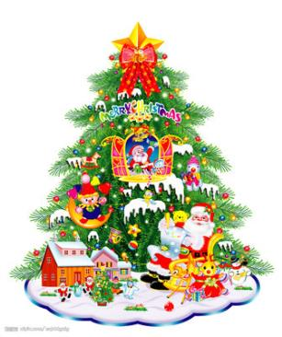
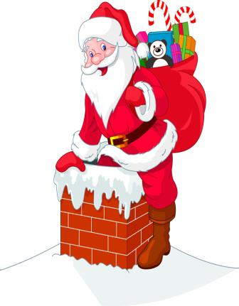
Merry Christmas!

Slide 3
1. What’s Christmas?
Christmas is a Western holiday. On a holiday, people don’t work. Children don’t go to school.
At Christmas, we have Christmas trees, lights and Santa.
I love Christmas! This is a Christmas tree. It’s so
beautiful! These are Christmas lights on our house.
Christmas tree Christmas light

Slide 4
1. What’s Christmas?
This is Santa. Who is he? He is a merry man in red clothes.
Children say he brings gifts on Christmas.
We invite our family and friends to our house.
Please come for Christmas!
They bring gifts for us. Hello! Merry Christmas!
Merry Christmas! Grandpa! Grandma!
We give our family and friends gifts, too.
Thank you！
We sing Christmas songs. We have fun together!
When is Christmas?
It’s December 25!
I’m excited!

Slide 5
讲解
知识点 1
holiday / hɒlədeɪ/ n. 假日；节日【四会】
例句：
I often visit my grandparents in winter holiday.
我经常在寒假去看望我的祖父母。
短语：
summer holiday暑假 winter holiday寒假 have / take a holiday休假
复数：
holidays
谱系记忆法：
day
holiday
（假日；节日）
yesterday
（昨天）
weekday
（工作日）

Slide 6
讲解
知识点 2
invite /ɪn'vaɪt/ v. 邀请
She invited me to her birthday party.
她邀请我参加她的生日聚会。
例句：
“invite sb. to+地点”意为“邀请某人去 某地”
用法：

Slide 7
讲解
知识点 3
bring /brɪŋ/ v. 带；带来【四会】
例句：
I want to bring a book for her.我想要给她带本书。
ring 戒指
形近词：
加法记忆法：
b + ring（戒指）= bring
短语：
bring sth. for sb. = bring sb. sth.为某人带来某物
例句：
They bring gifts for us. = They bring us gifts.
他们给我们带来礼物。

Slide 8
讲解
单项选择。
My friends _______ me some gifts on my birthday.
A. have B. bring C. put
典例
B

Slide 9
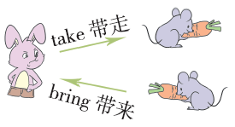
讲解
反义词：
take（v.）带走
视觉图像联想法：
在语言学习中，可以给图片加上标签，或者看到单词与词组时产生视觉想象。研究表明，利用图片学习的效果显著。
例句：
Please bring the books here.
请把这些书带到这里来。（从别处带到说话处来）
Please take the books there.
请把这些书带到那里去。（从说话处带到别处去）

Slide 10
讲解
知识点 4
Merry Christmas! 圣诞节快乐！
圣诞节见面时的祝福语，答语同样为：Merry Christmas!
—Merry Christmas, Li Ming! 圣诞节快乐，李明！
—Merry Christmas, Jenny! 圣诞节快乐，詹妮！
例句:
Christmas / krɪsməs/ n. 圣诞节
例句：
Christmas is coming. 圣诞节要到了。
短语：
Christmas card 圣诞贺卡 Christmas tree圣诞树
at Christmas 在圣诞节

Slide 11
讲解
知识点 5
give /ɡɪv/ v. 给；给予【四会】
例句：
She’ll give me an interesting book.
她将给我一本有趣的书。
词形变化:
give（原形）→giving（现在分词）→gave（过去式）
live 生活
形近词记忆法：
短语：
give back归还 give up放弃

Slide 12
讲解
用法：
在表达“把某物给某人”时，用“give+某人+某物”或者“give+某物+to +某人”。
例句：
My father gave me a cap. = My father gave a cap to me.我爸爸给了我一顶帽子。
魔法记忆：
give + + = give + + to +

Slide 13
讲解
song /sɒŋ/ n. 歌曲
知识点 6
例句：
We sing English songs.我们唱英文歌。
字母o的发音是/ɒ/。
sing（v.）唱（歌）
sing a song 唱歌
发音：
形近词：
短语：
加法记忆法：
son（儿子）+ g = song
魔法记忆：
一首song（歌曲），歌词long（长），
总唱wrong（错误地）。

Slide 14
讲解
—When is Christmas? 圣诞节是什么时候？
—It’s December 25! 是12月25日！
知识点 7
问句的句型结构为：When is +节日名称? 意为“……是什么时候？”用于问某个节日的日期。
答语为：It’s +日期. 是……
—When is Children’s Day? 儿童节是什么时候？
—It’s June 1. 是6月1日。
例句：

Slide 15
讲解
典例
We have two classes in the afternoon.（就画线部分提问）
________ ________ you have two classes?
When do
对时间提问用特殊疑问词“when”，句首单词首字母大写。
点拨：

Slide 16
2. Let’s do it!
Read and match.
1. What is Christmas?
2. When is Christmas?
3. Who’s Santa?
4. Do people give gifts to their family on Christmas?
5. Do people work on Christmas?
6. What colour are Santa’s clothes?
A. Yes，they do.
B. No，they don’t.
C. It’s December 25.
D. A merry man in red clothes.
E. Red.
F. It’s a Western holiday.

Slide 17
点兵点将
全班同学。一名同学说“点兵点将，点到谁，谁就做我的搭档”，点到自己的搭档，一问一答有关圣诞节的相关内容，然后角色互换。两名同学完成任务后，班长再点一名同学，活动继续。如：
Jack：点兵点将，点到谁，谁就做我的搭档。（点到Lucy）
Jack：What is Christmas?
Lucy：It’s a Western holiday. Do people work on Christmas?
Jack：No，they don’t.
Monitor：Tom，please!

Slide 18
习题
一、情景选择。
1. 在圣诞节这天，你见到老师时，说：_________
A．Happy New Year’s Day!
B．Happy Spring Festival!
C．Merry Christmas!
2. 当有人问你“When is Christmas?”时，你应回答：_____
A. It’s November 25.
B. It’s December 25.
C. December 24.
C
B

Slide 19
习题
二、按要求完成下列句子。
1. Tom brings the old people some apples.（改为同义句）
Tom__________ some apples ______ the old people.
2. Give your father the letter. ( 改为同义句 )
Give the letter ________ your father.
brings
for
bring sth. for sb.＝ bring sb.sth. 意为“为某人带来某物”。
点拨：
to

Slide 20
习题
三、根据汉语提示补全句子。
1. Can you sing this _______（歌曲）?
2. Please _______（带来）it to me.
bring
song

Slide 21
本节课我们学习了以下知识，请同学们一定加强巩固，以便能和同学们进行灵活交流哦！
重点词汇：holiday, bring, give, song
重点短语：at Christmas, on Christmas
重点句式：Merry Christmas!
When is Christmas?

Slide 22
Thank you!

